Slide 1
Effektive und effiziente Studienplanung und -organisation

Slide 2
Inhalt
1. Definitionen
2. Zeitmanagement
3. Arbeitsumfeld
4. Persönliche Ziele
5. Studentische Ziele
6. Zeiteinteilungshelfer
7. Zeitpläne
7.1. Prioritäten setzen
7.2. Pausen einplanen

Slide 3


1. Definitionen
2. Zeitmanagement
3. Arbeitsumfeld
4. Persönliche Ziele
5. Studentische Ziele
6. Zeiteinteilungshelfer
7. Zeitpläne
Effektiv
Effektiv
„Die richtigen Dinge tun“
Effizient
„Die Dinge richtig tun“

Slide 4

1. Definitionen
2. Zeitmanagement
3. Arbeitsumfeld
4. Persönliche Ziele
5. Studentische Ziele
6. Zeiteinteilungshelfer
7. Zeitpläne
Zeitmanagement
Womit ist man zufrieden?
Was möchte man ändern?

Slide 5
1. Definitionen
2. Zeitmanagement
3. Arbeitsumfeld
4. Persönliche Ziele
5. Studentische Ziele
6. Zeiteinteilungshelfer
7. Zeitpläne
Effektives Zeitmanagement
Welches Ziel möchte ich erreichen?
Welchen Anforderungen will ich genügen?
Welche Absprachen muss ich vorbereitend treffen?
Wie gut sind meine Vorkenntnisse?
Welche Teilarbeiten sind zu erledigen?

Slide 6
1. Definitionen
2. Zeitmanagement
3. Arbeitsumfeld
4. Persönliche Ziele
5. Studentische Ziele
6. Zeiteinteilungshelfer
7. Zeitpläne
Aufmerksamkeit durch das Arbeitsumfeld
Konzentration:
→ nur wichtige Dinge
Organisation des Arbeitsplatzes:
→ Aufmerksamkeit auf das Wesentliche
→ Keine Ablenkung
→ Raum für Konzentration
→ Relevante Dinge vs. Unrelevante Dinge

Slide 7

1. Definitionen
2. Zeitmanagement
3. Arbeitsumfeld
4. Persönliche Ziele
5. Studentische Ziele
6. Zeiteinteilungshelfer
7. Zeitpläne
Aufmerksamkeit durch das Arbeitsumfeld
Organisiertes Umfeld schaffen:
Überschaubare Organisationseinheit
→ Sauberkeit
→ Aufräumen
→ Reduzieren
→ Trennen
→ Zugriffsgeschwindigkeit erhöhen

Slide 8
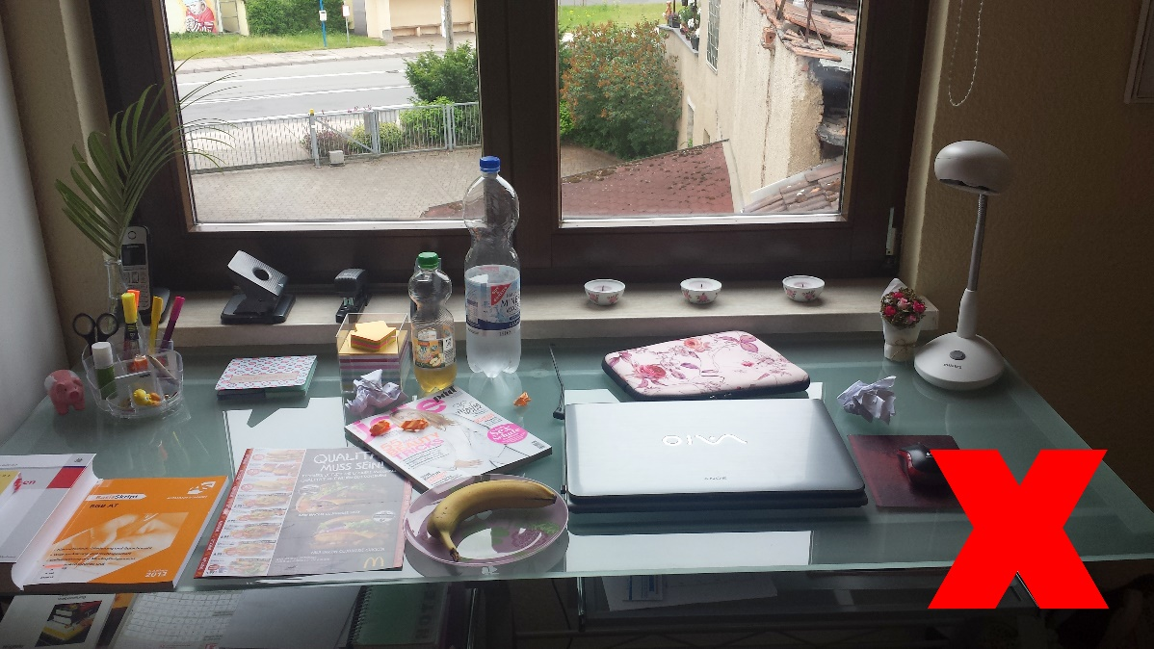
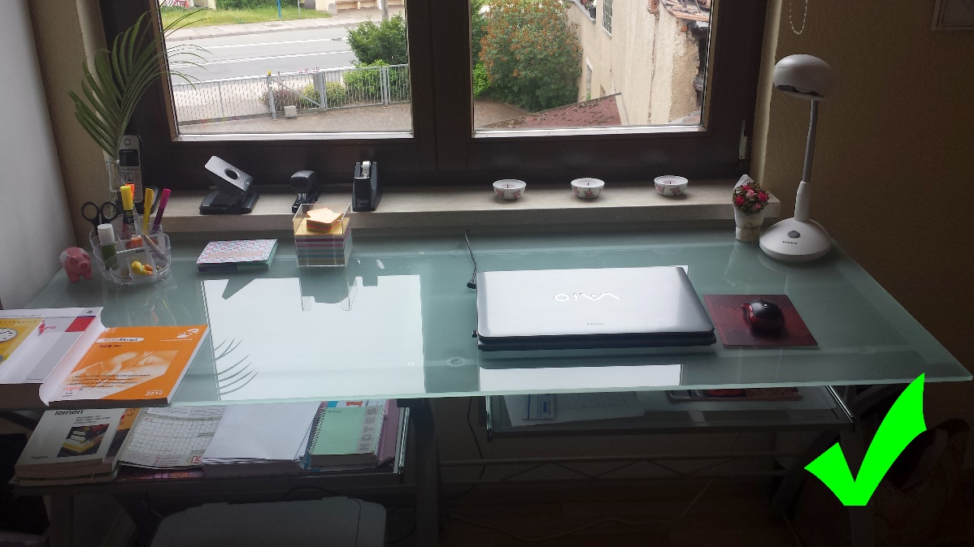
1. Definitionen
2. Zeitmanagement
3. Arbeitsumfeld
4. Persönliche Ziele
5. Studentische Ziele
6. Zeiteinteilungshelfer
7. Zeitpläne

Slide 9



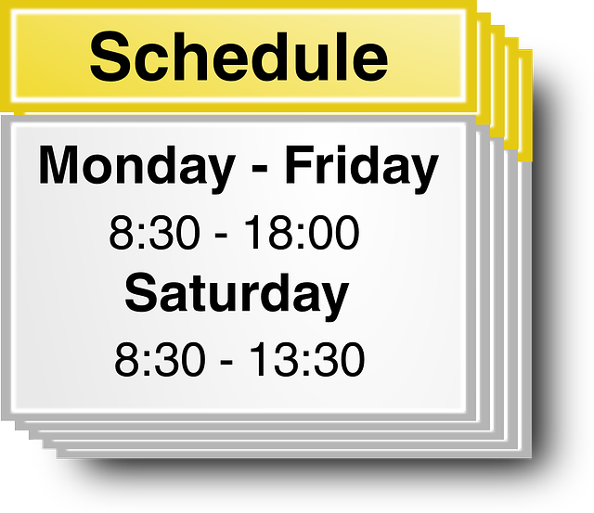


1. Definitionen
2. Zeitmanagement
3. Arbeitsumfeld
4. Persönliche Ziele
5. Studentische Ziele
6. Zeiteinteilungshelfer
7. Zeitpläne
7 Schritte zum Erfolg
Zielsetzung
Priorisierung
Zeitplan
Teambildung
Lernmethoden
Fokusierung
Analyse und Planung
?

Slide 10

1. Definitionen
2. Zeitmanagement
3. Arbeitsumfeld
4. Persönliche Ziele
5. Studentische Ziele
6. Zeiteinteilungshelfer
7. Zeitpläne

Slide 11
1. Definitionen
2. Zeitmanagement
3. Arbeitsumfeld
4. Persönliche Ziele
5. Studentische Ziele
6. Zeiteinteilungshelfer
7. Zeitpläne
Studentische Ziele
SMART-Regel
  spezifisch definiert
  messbar
  attraktiv
  realistisch
  und terminiert!

Slide 12
1. Definitionen
2. Zeitmanagement
3. Arbeitsumfeld
4. Persönliche Ziele
5. Studentische Ziele
6. Zeiteinteilungshelfer
7. Zeitpläne
Studentische Ziele
→ Abschluss des Wirtschaftsrechts Studiums
→ Meistern aller Semester
→ Schaffen der einzelnen Semester
→ Bestehen der Prüfungen
→ gute Vor- und Nachbereitung

Slide 13
1. Definitionen
2. Zeitmanagement
3. Arbeitsumfeld
4. Persönliche Ziele
5. Studentische Ziele
6. Zeiteinteilungshelfer
7. Zeitpläne
Zeiteinteilungshelfer
→ schriftliches Festhalten, durch Notizhelfer
  z.B. Notizbuch, pda
dient zum:
→ Festhalten
→ Datieren
WICHTIG: System für die Praxis

Slide 14
1. Definitionen
2. Zeitmanagement
3. Arbeitsumfeld
4. Persönliche Ziele
5. Studentische Ziele
6. Zeiteinteilungshelfer
7. Zeitpläne
7.1. Prioritäten setzen
7.2. Pausen einplanen
Zeitpläne
Zeit gewinnen durch richtiges Planen
Schriftliches Planen
Wochen- und Monatsplan erstellen

Slide 15
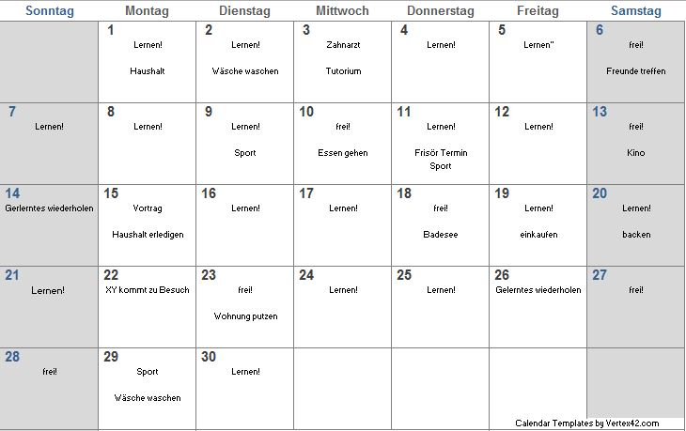
1. Definitionen
2. Zeitmanagement
3. Arbeitsumfeld
4. Persönliche Ziele
5. Studentische Ziele
6. Zeiteinteilungshelfer
7. Zeitpläne
7.1. Prioritäten setzen
7.2. Pausen einplanen
Monatsplan

Slide 16
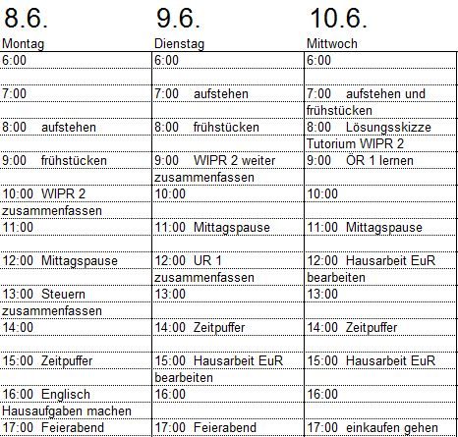
1. Definitionen
2. Zeitmanagement
3. Arbeitsumfeld
4. Persönliche Ziele
5. Studentische Ziele
6. Zeiteinteilungshelfer
7. Zeitpläne
7.1. Prioritäten setzen
7.2. Pausen einplanen
Wochenplan

Slide 17
1. Definitionen
2. Zeitmanagement
3. Arbeitsumfeld
4. Persönliche Ziele
5. Studentische Ziele
6. Zeiteinteilungshelfer
7. Zeitpläne
7.1. Prioritäten setzen
7.2. Pausen einplanen
ABC-Analyse:
A = sehr wichtige Aufgaben
B = zweitrangige Aufgaben
C = relativ unwichtig (Routineaufgaben)

Slide 18
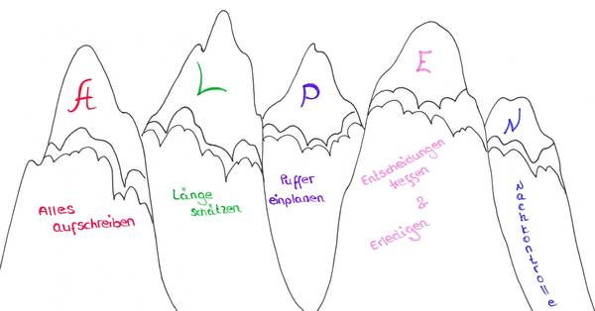
1. Definitionen
2. Zeitmanagement
3. Arbeitsumfeld
4. Persönliche Ziele
5. Studentische Ziele
6. Zeiteinteilungshelfer
7. Zeitpläne
7.1. Prioritäten setzen
7.2. Pausen einplanen
ALPEN-Methode

Slide 19
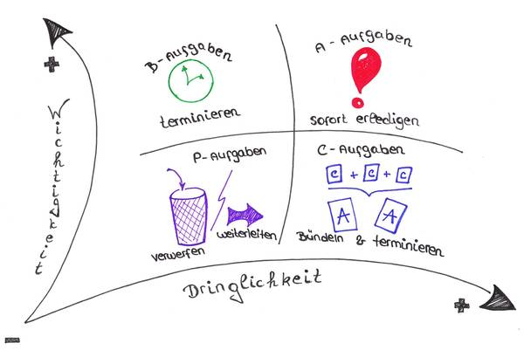
1. Definitionen
2. Zeitmanagement
3. Arbeitsumfeld
4. Persönliche Ziele
5. Studentische Ziele
6. Zeiteinteilungshelfer
7. Zeitpläne
7.1. Prioritäten setzen
7.2. Pausen einplanen
GTD-METHODE
EISENHOWER-METHODE

Slide 20
1. Definitionen
2. Zeitmanagement
3. Arbeitsumfeld
4. Persönliche Ziele
5. Studentische Ziele
6. Zeiteinteilungshelfer
7. Zeitpläne
7.1. Prioritäten setzen
7.2. Pausen einplanen
Pausen
regelmäßige kurze Pausen um Leistungsqualität zu erhalten
keine Zeitverschwendung
keine Belohnung
zählt zur Arbeitszeit

Slide 21
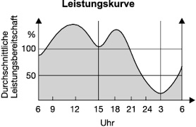
1. Definitionen
2. Zeitmanagement
3. Arbeitsumfeld
4. Persönliche Ziele
5. Studentische Ziele
6. Zeiteinteilungshelfer
7. Zeitpläne
7.1. Prioritäten setzen
7.2. Pausen einplanen
Pausen

Slide 22
Jasmin Fischbach,
Lena Rackwitz,
Constanze Dietl,
Julia Kümmeth und
Josephine Junkersdorf
Präsentiert von

